Slide 1


FestiGago
Cosmological inflation in Cyclic Universes
Saneli Alcides Carbajal Vigo
Universidad del Pacífico
1

Slide 2
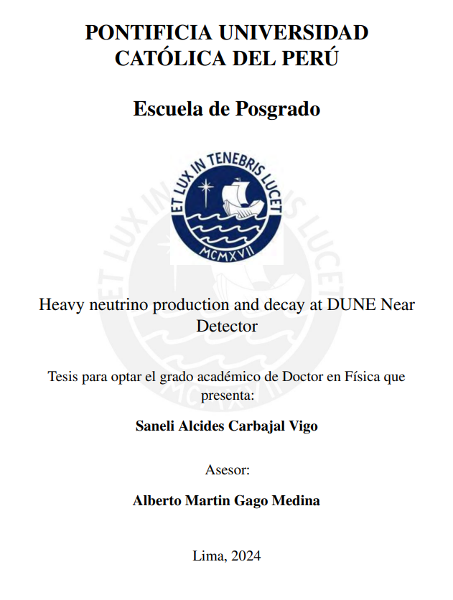
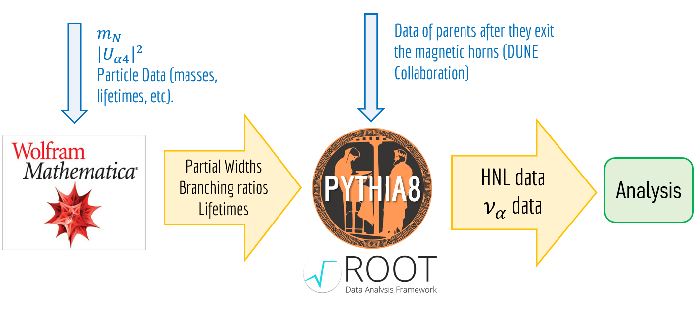
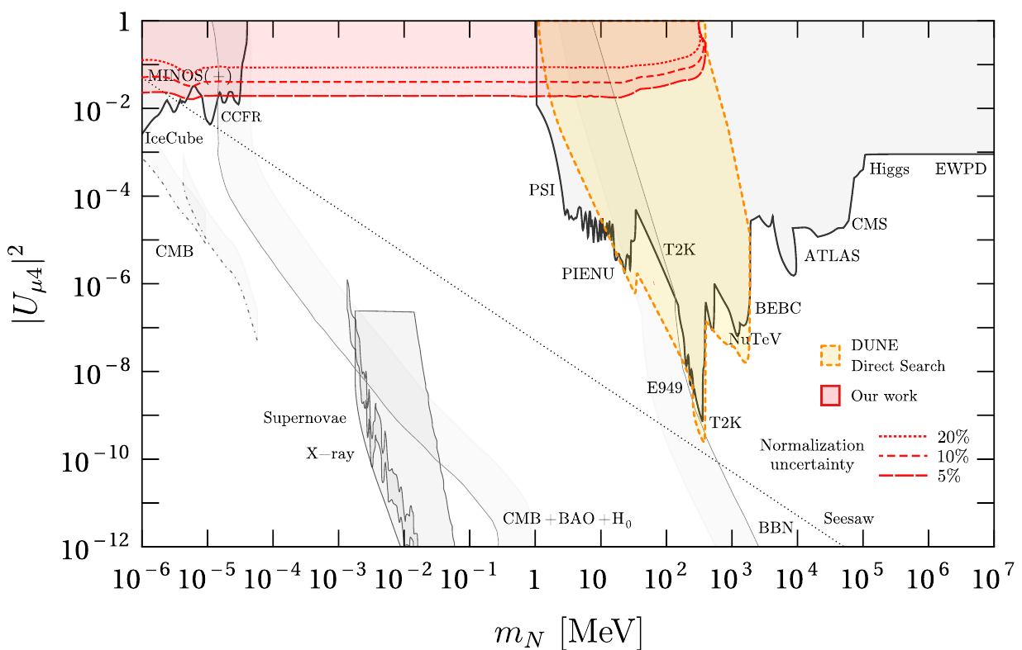

Slide 3
Inflación

Slide 4
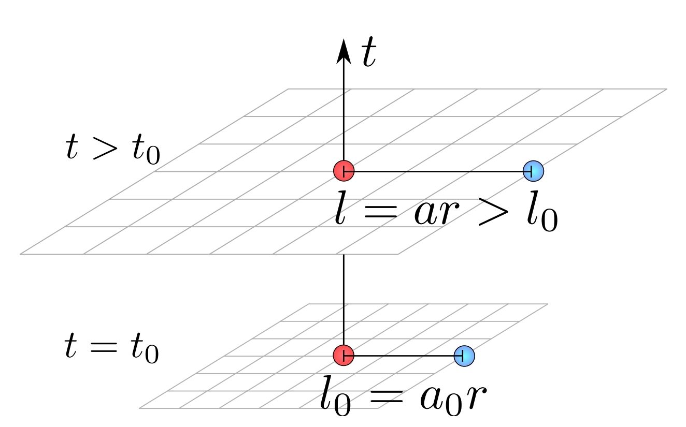
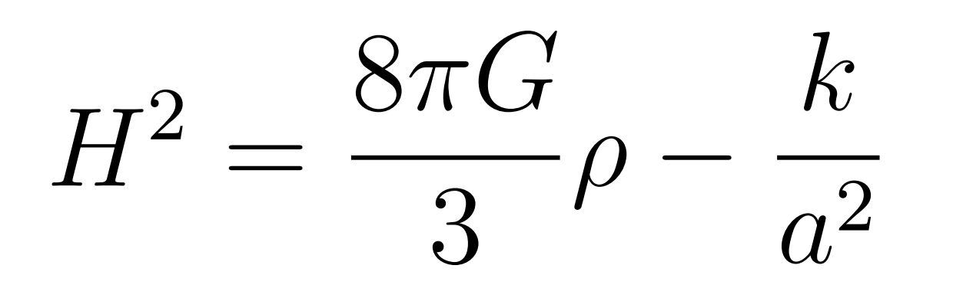
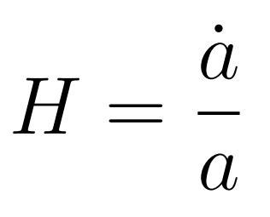
Universo de Friedmann
Homogéneo e isotrópico.
Posee curvatura global k.
El factor de escala a parametriza el tamaño del universo.

Slide 5
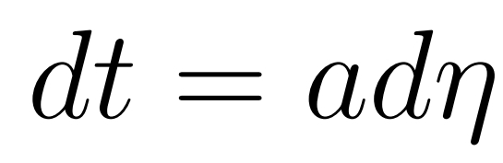
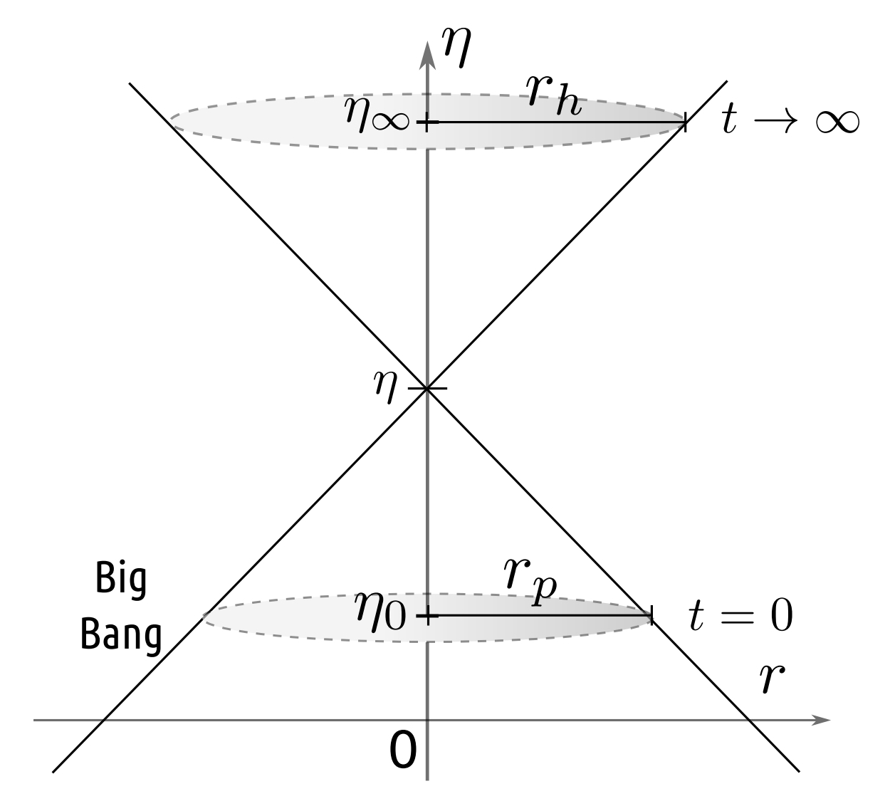
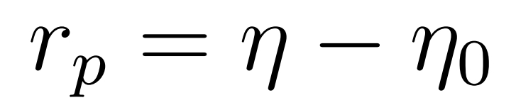
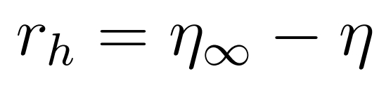
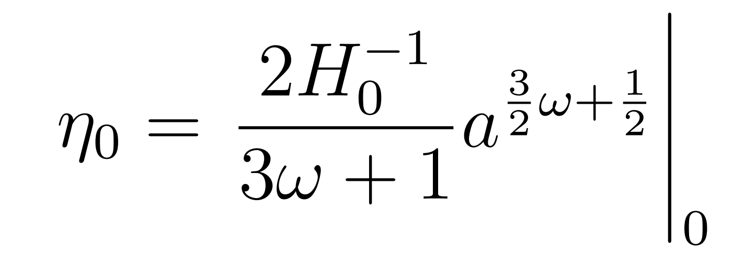
Tiempo conforme
Horizonte de partículas
Horizonte de eventos

Slide 6
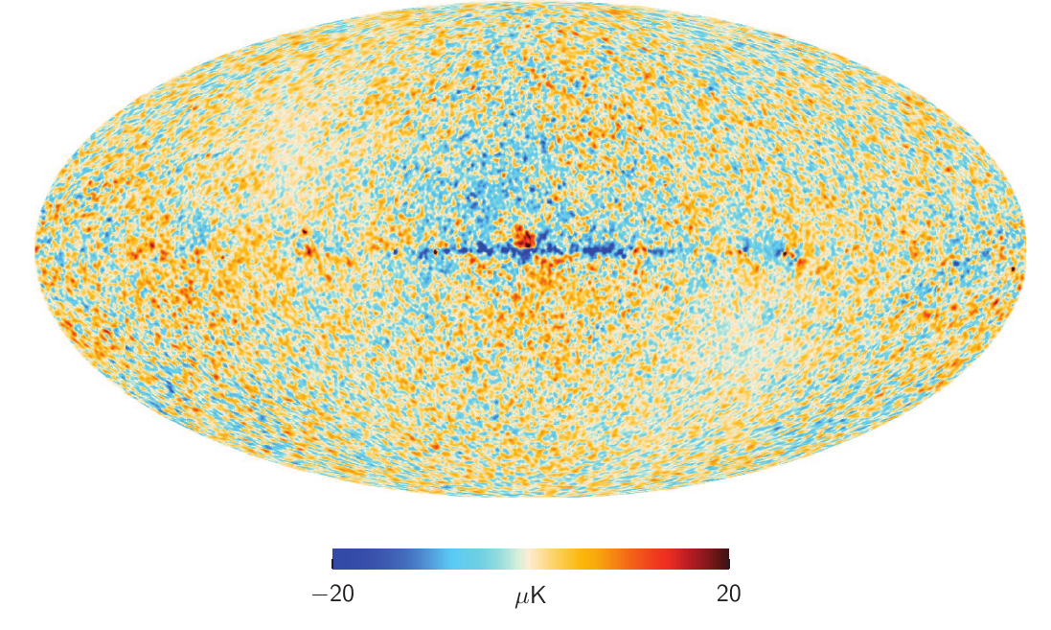
El problema del horizonte
[1]
[1] https://wiki.cosmos.esa.int/planck-legacy-archive/index.php/CMB_maps

Slide 7
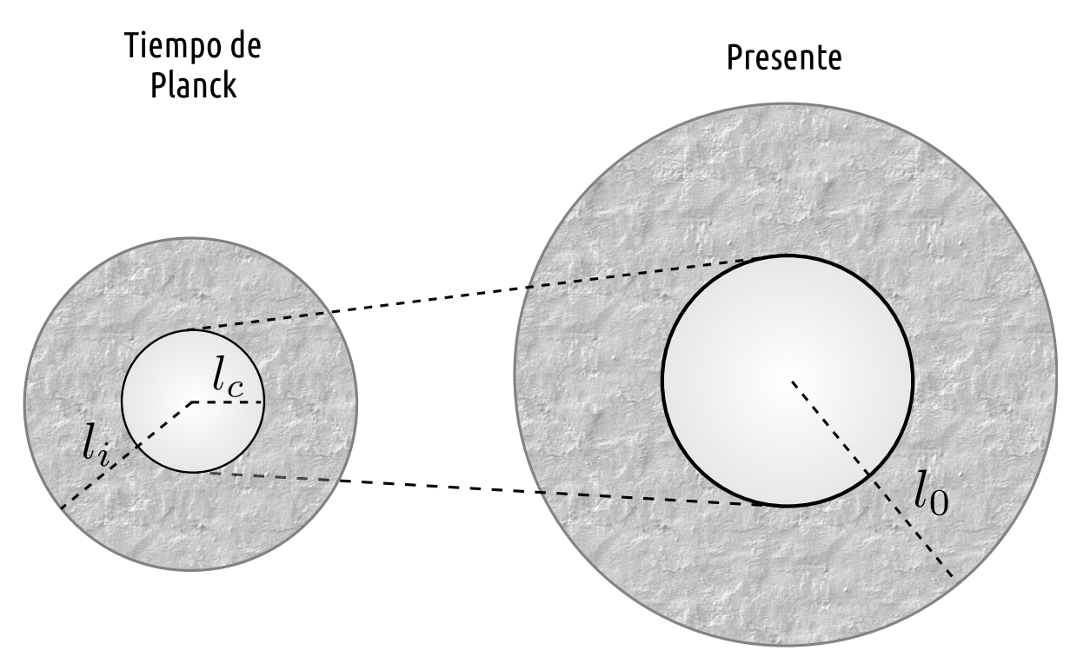
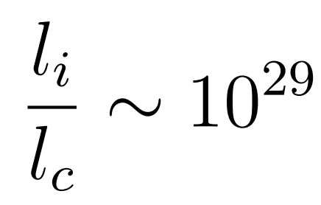
El problema del horizonte

Slide 8
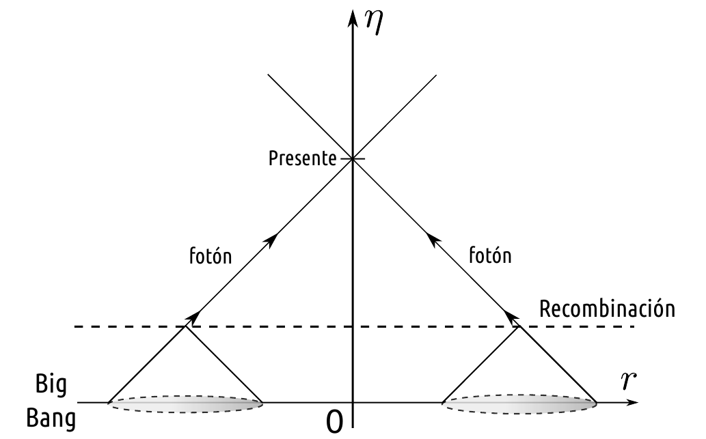
El problema del horizonte
[2]

Slide 9
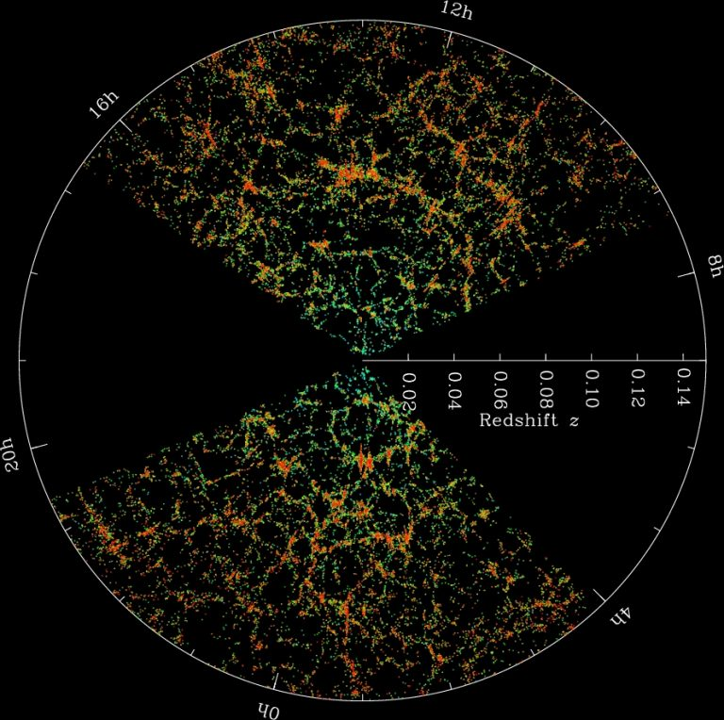
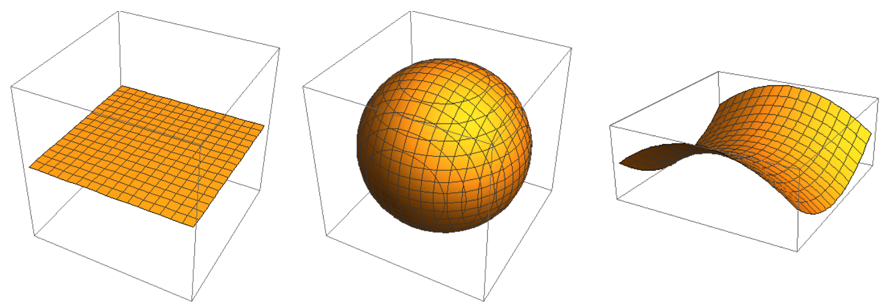
Problemas del Big Bang Estándar
Horizonte
Planitud
Monopolos
Semillas de estructura
[1]
[2]
[1] https://wiki.cosmos.esa.int/planck-legacy-archive/index.php/CMB_maps
[2] https://www.darkenergysurvey.org/supporting-science/large-scale-structure/

Slide 10
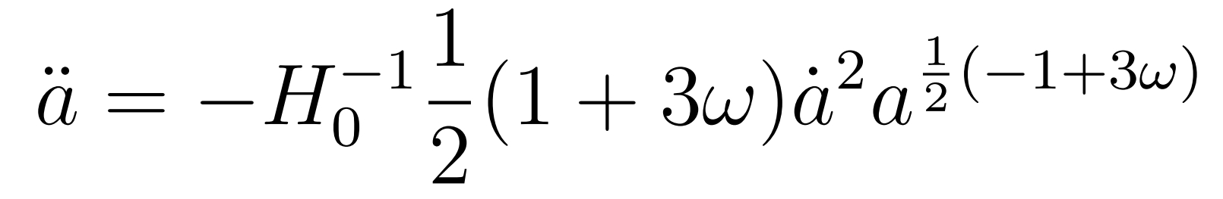
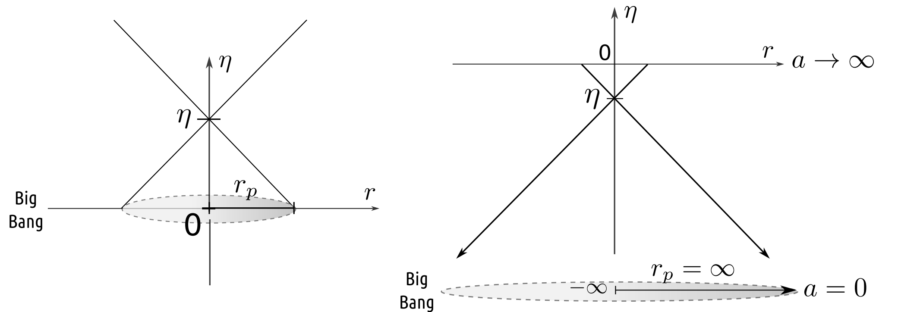
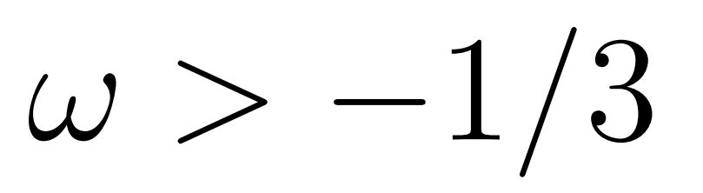
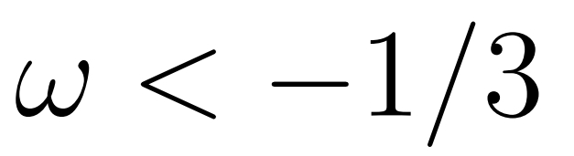
Inflación

Slide 11
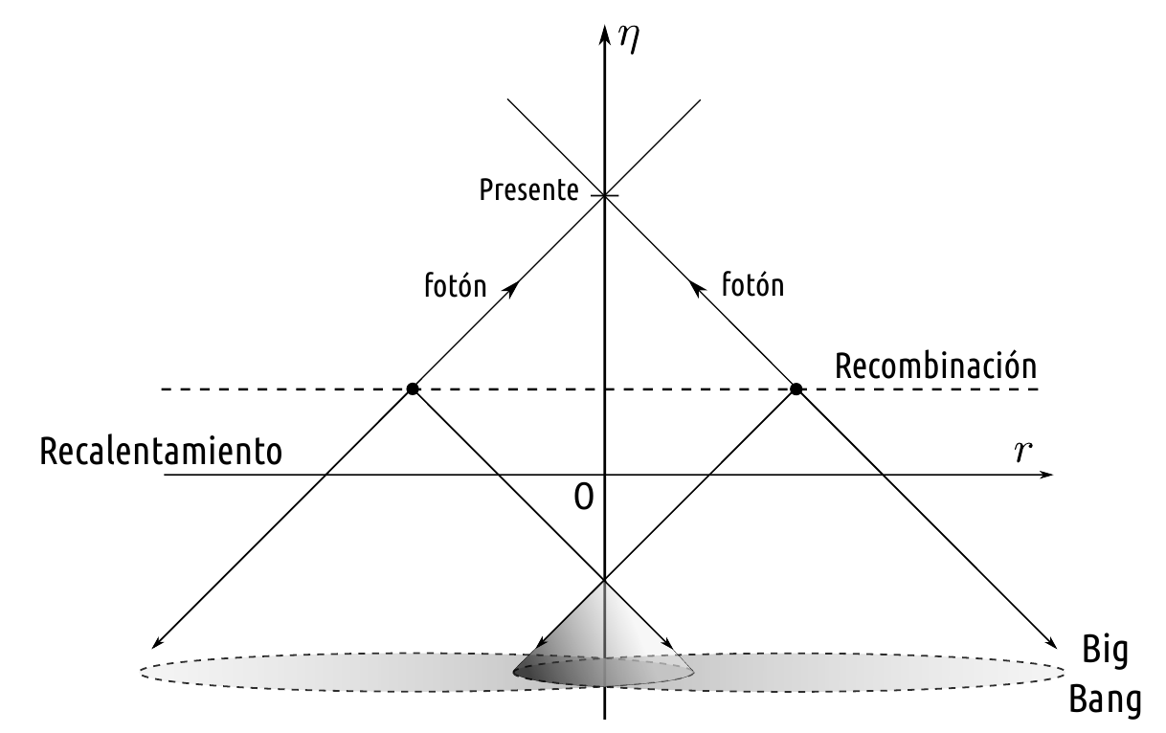
Inflación
1980s: Alan Guth, Andrei Linde, Andreas Albrecht y Paul Steinhardt.
El Universo temprano tuvo una era de expansión acelerada.
Resuelve los problemas de la teoría estádar del Big Bang*.
¿Qué mecanismo fue responsable de esta expansión acelerada?

Slide 12
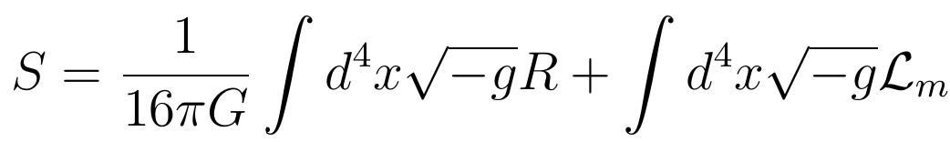
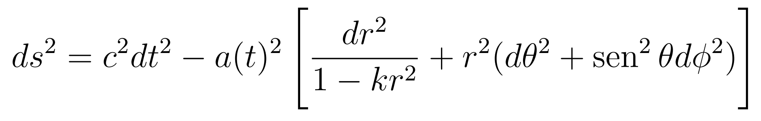
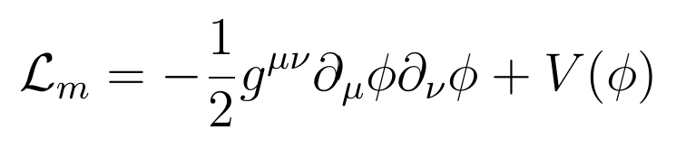
Inflación Slow-Roll
Acción de Einstein-Hilbert con campo escalar:
donde
(Friedmann)

Slide 13
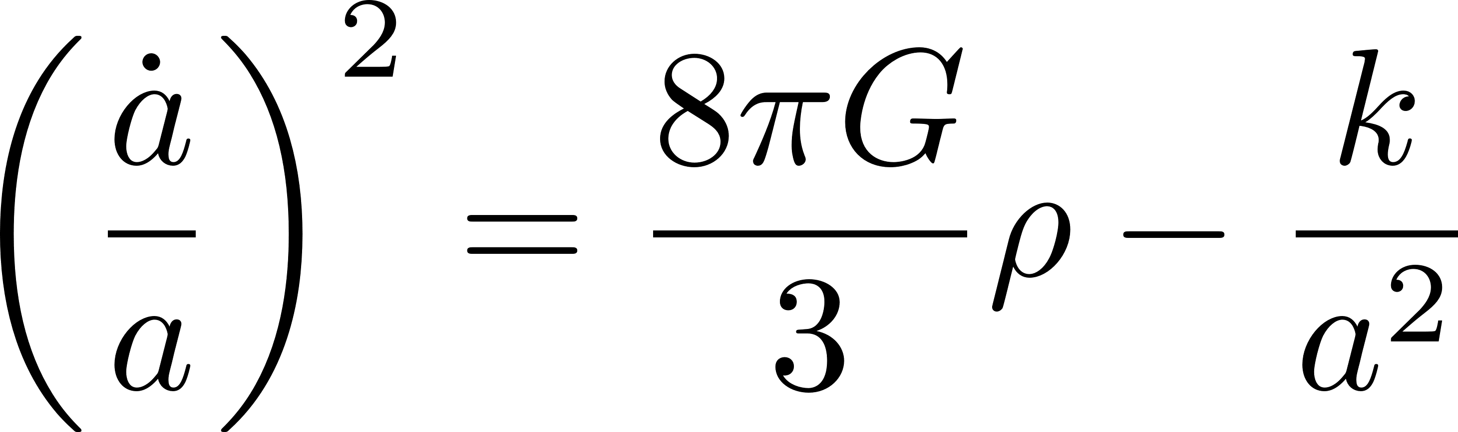
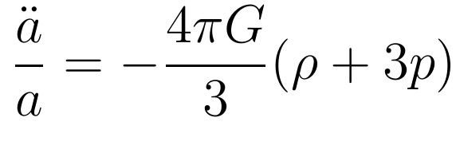
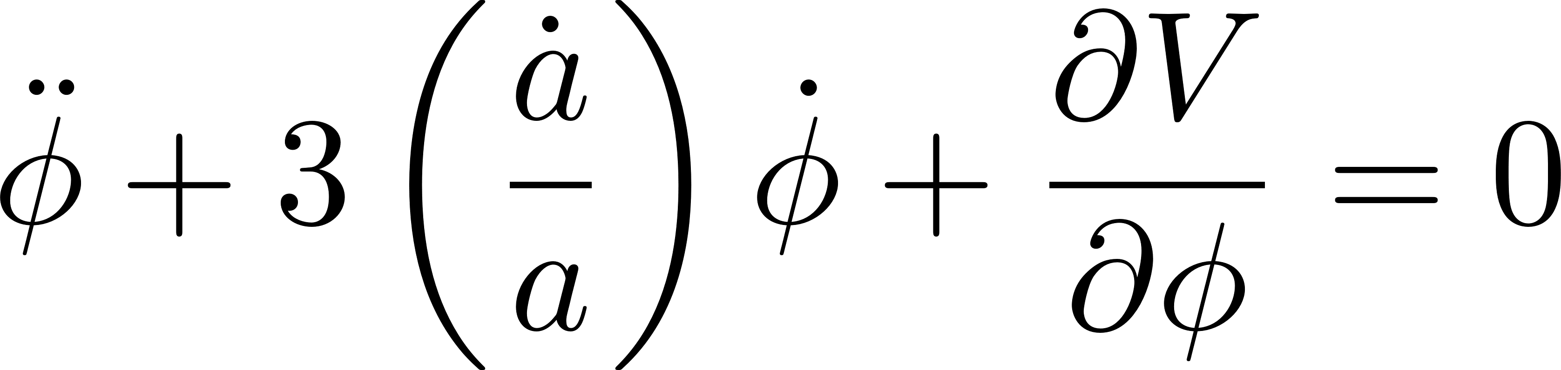
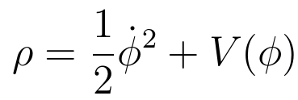
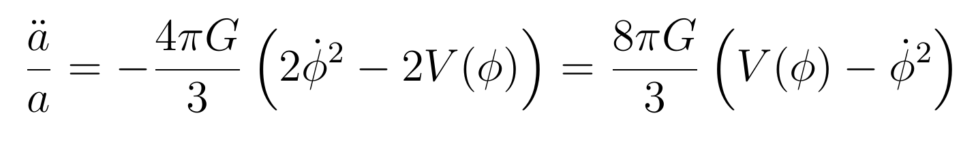
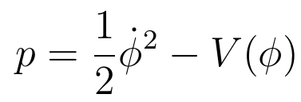
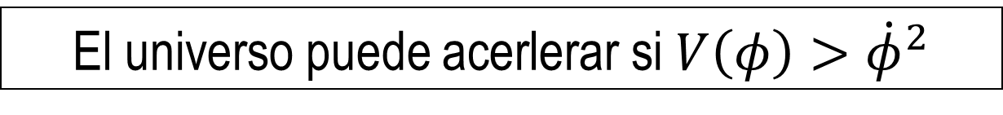
Inflación Slow-Roll
Luego de aplicar el principio variacional:
Ecuación de Friedman
Ecuación de Aceleración
Ecuación de Campo Escalar
Si el campo escalar domina:
El universo puede acerlerar si $V\left(φ\right)>{\dot{φ}}^{2}$

Slide 14
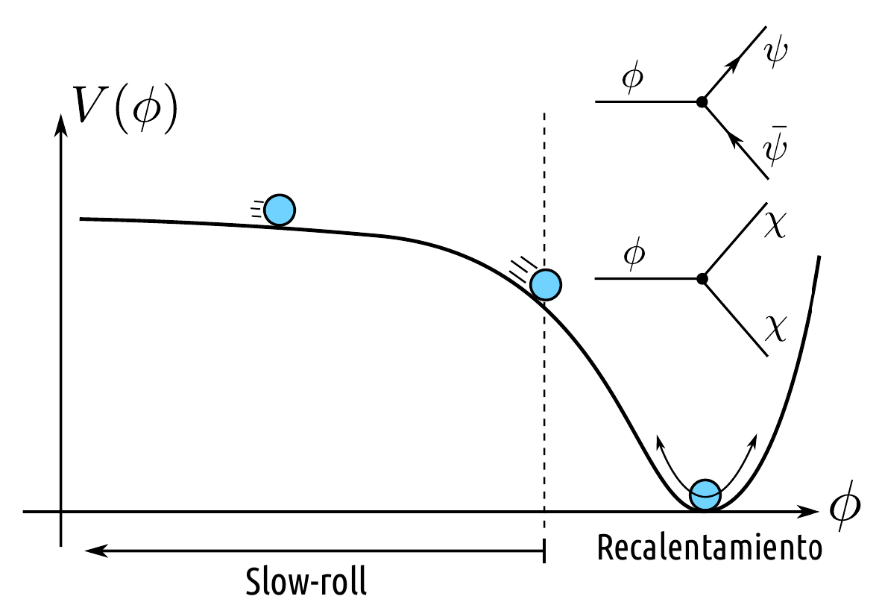
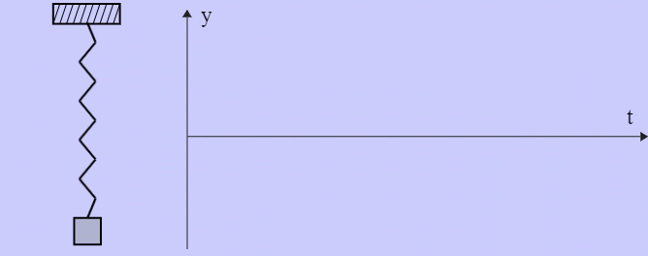
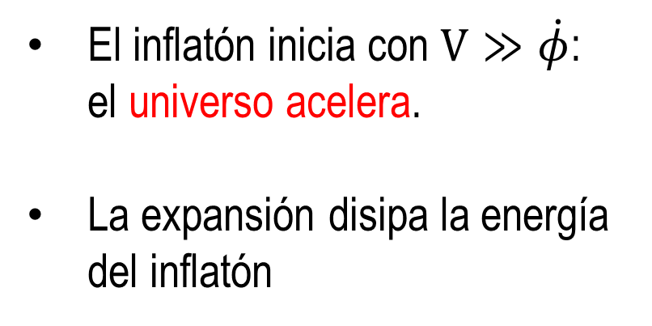
Inflación Slow-Roll
El inflatón inicia con $V≫\dot{φ}$: el universo acelera.
La expansión disipa la energía del inflatón
(-)
[1]
[1] https://www.mathwarehouse.com/harmonic-motion/interactive-damped-oscillator.php

Slide 15
Bouncing Cosmology
¿Por qué el inflatón inició en un estado de alta energía potencial?
En un universo en expansión $(\dot{a}>0)$, la energía del inflatón decrece.
En un universo en contracción $(\dot{a}<0)$, la energía del inflatón crece.

Slide 16
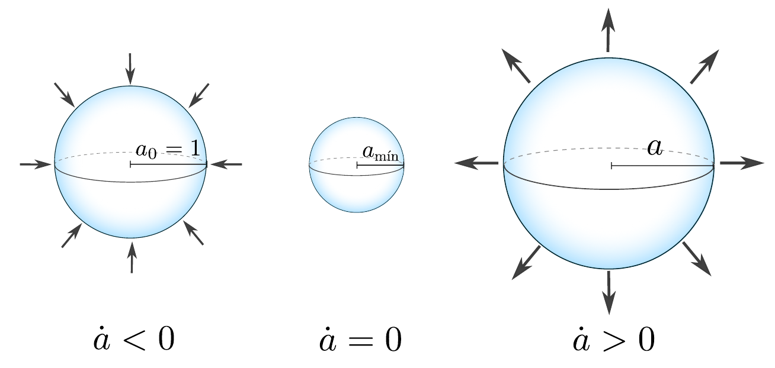
Bounce

Slide 17
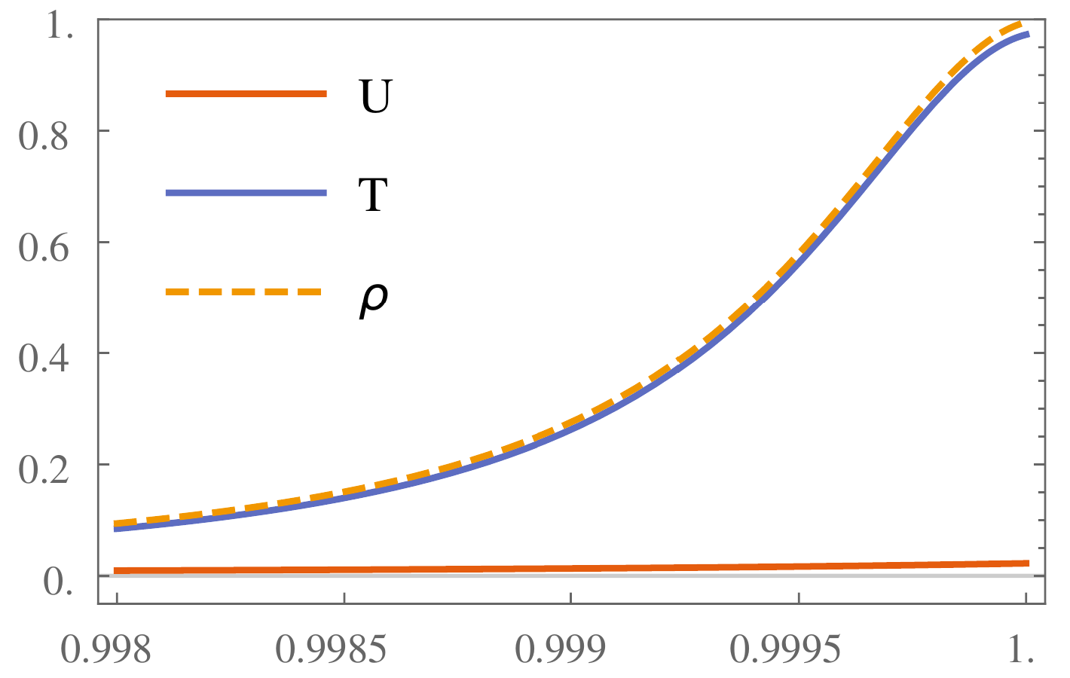
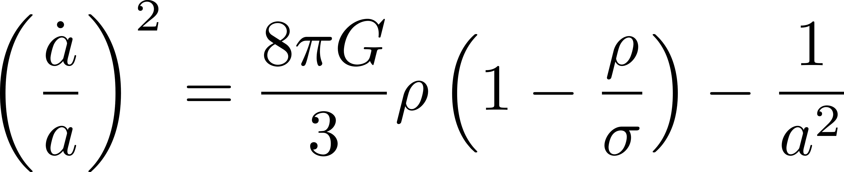
Bouncing Cosmology: Antes de Rebote
Durante la contracción, la energía del inflatón crece.
La energía cinética crece mucho más rápido que la potencial.
Cerca a la escala de Planck, el universo rebota (Big Bounce).

Slide 18
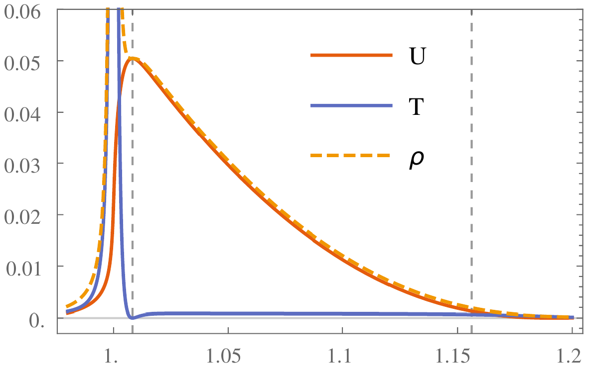
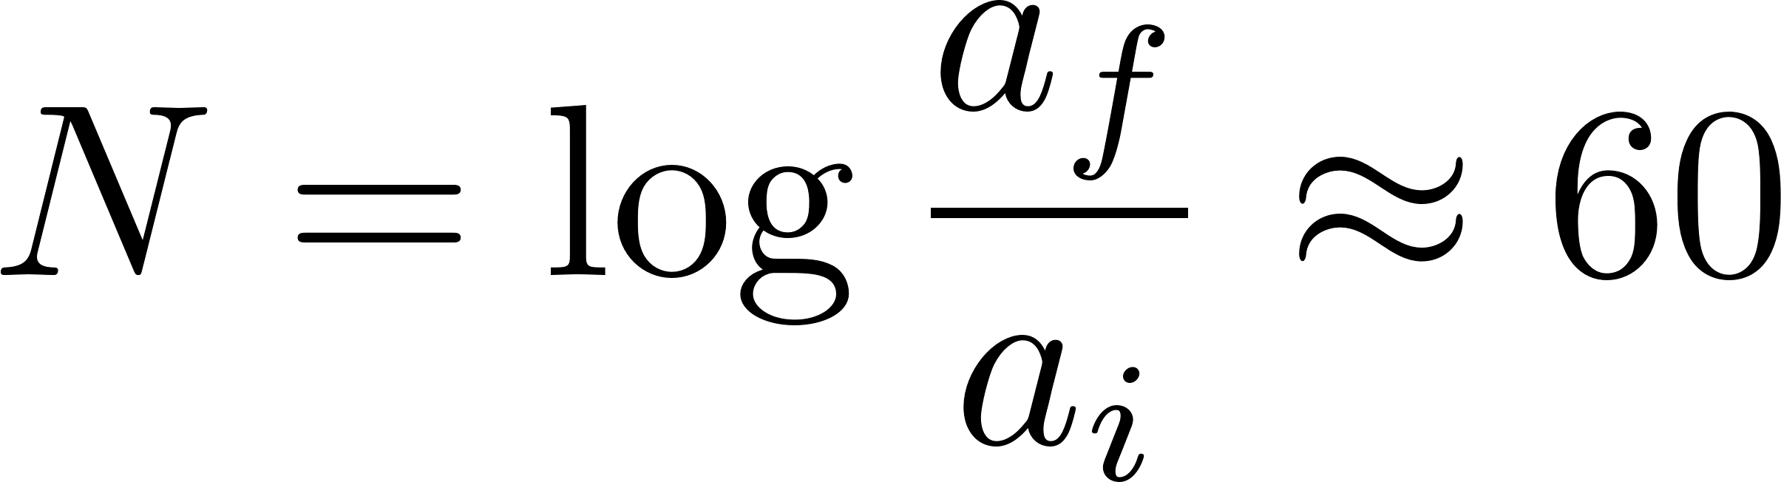
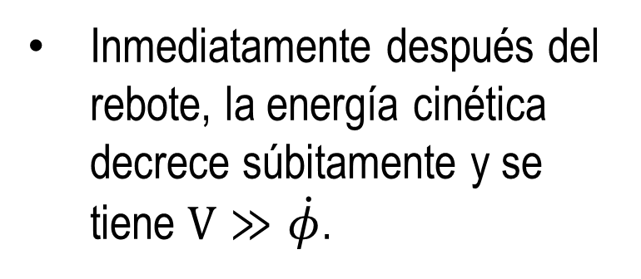
Bouncing Cosmology: Después del Rebote
(+)
Inmediatamente después del rebote, la energía cinética decrece súbitamente y se tiene $V≫\dot{φ}$.
Se requiere:
inicio de inflación
fin de inflación

Slide 19
Bouncing Cosmology
No requiere (tanto) fine-tunning para las condiciones iniciales del inflatón.
Produce un periodo inflacionario que resuelve los problemas del Big Bang estándar.
¿Qué mecanismo es responsable del Big Bounce?
El número de e-folds (N) depende del mecanismo del rebote y las propiedades del inflatón (fine-tuning).
¿Por qué el universo inició en un estado de contracción?
Cosmología cíclica

Slide 20
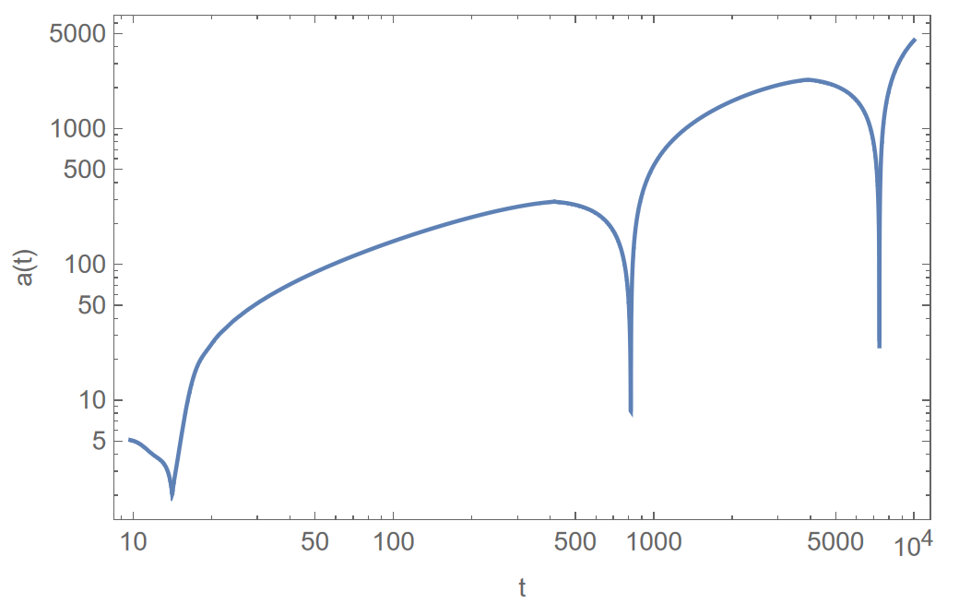
Cyclic Cosmology
Se requiere un mecanismo
Quintaesencia
Energía oscura metaestable
Recolapso
inflación
El número de e-folds puede crecer.
inflación
Big Bounce
Big Bounce

Slide 21
Cyclic Cosmology
¿Qué mecanismo es responsable del Big Bounce?
¿Qué mecanismo es reponsable del recolapso?
¿Qué ocurre con la entropía?
¿Cómo estabilizar la fase de contracción?
¿Qué observaciones lo distinguen de modelos estándar inflacionarios?
En cada rebote se puede producir un periodo inflacionario.
El número de e-folds crece con cada ciclo: menos fine-tuning para producir 60 e-folds.

Slide 22
Gracias
Y gracias, profesor Alberto,
por su ejemplo y paciencia.

